Slide 1





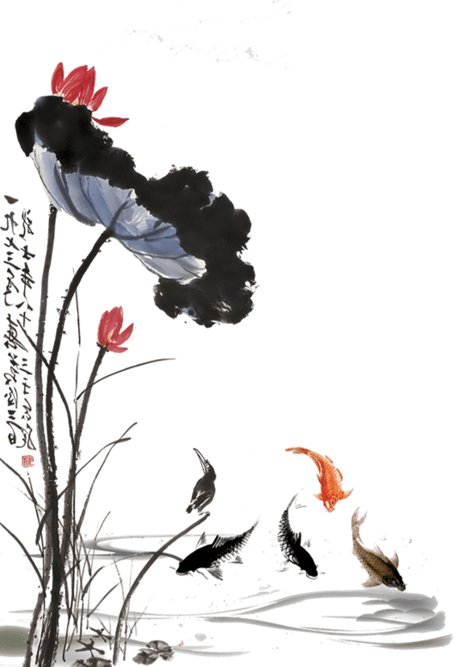
從藥事法第103條釋義
制度裂縫下的專業困境與未來路徑
看藥師中藥調劑權

Slide 2
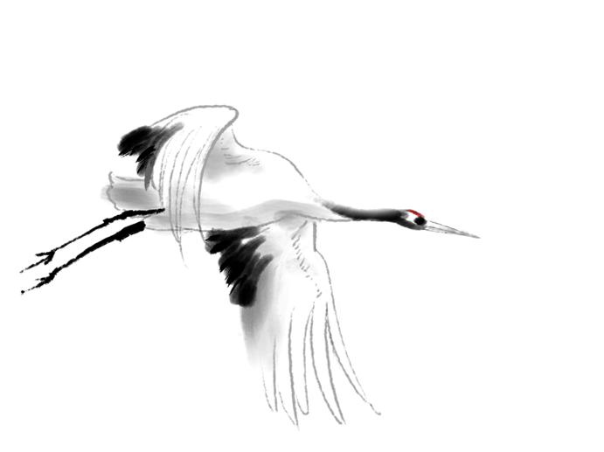
壹
貳
三
肆
中藥執業身份
爭議
為何說不清
?
細說藥事法第103條之前世今生
制度裂縫下的專業困境
108
+
318
的
危
機
目錄
與未來路徑

Slide 3


第一章
108
+
318
的
危
機

Slide 4
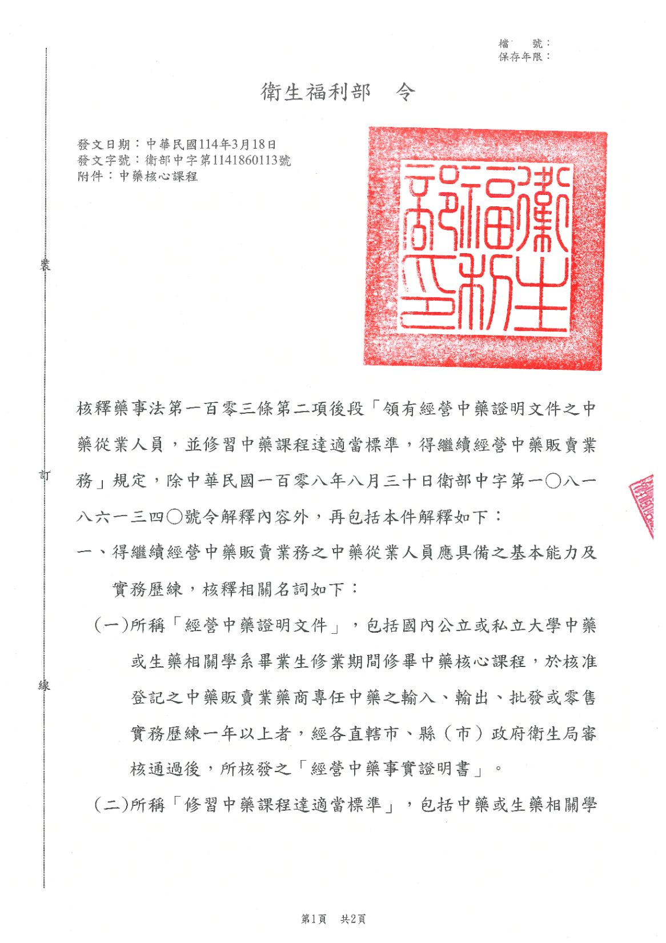
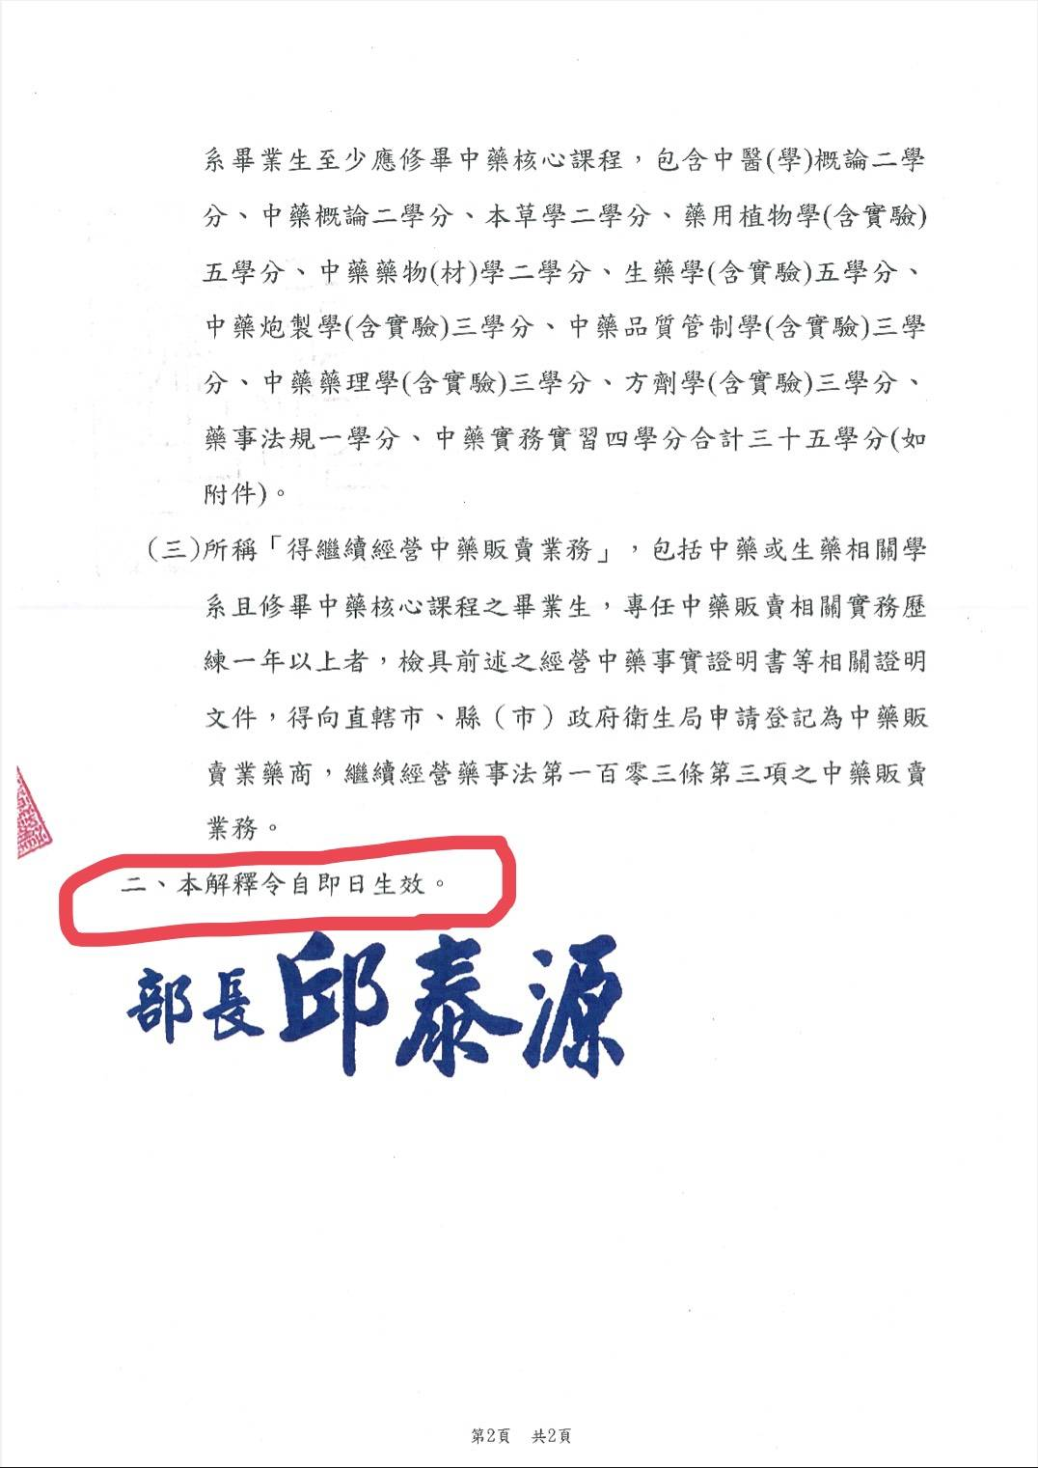
引言
歷史的重演

Slide 5
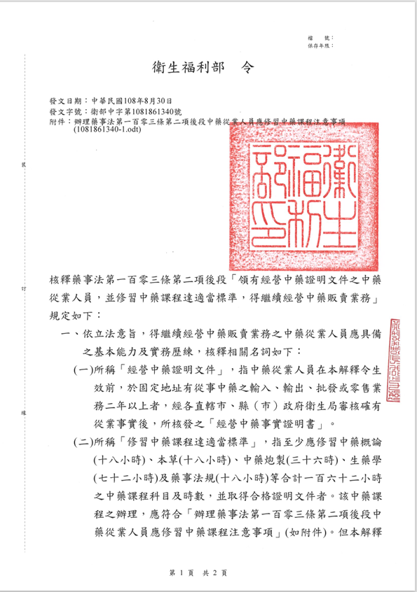
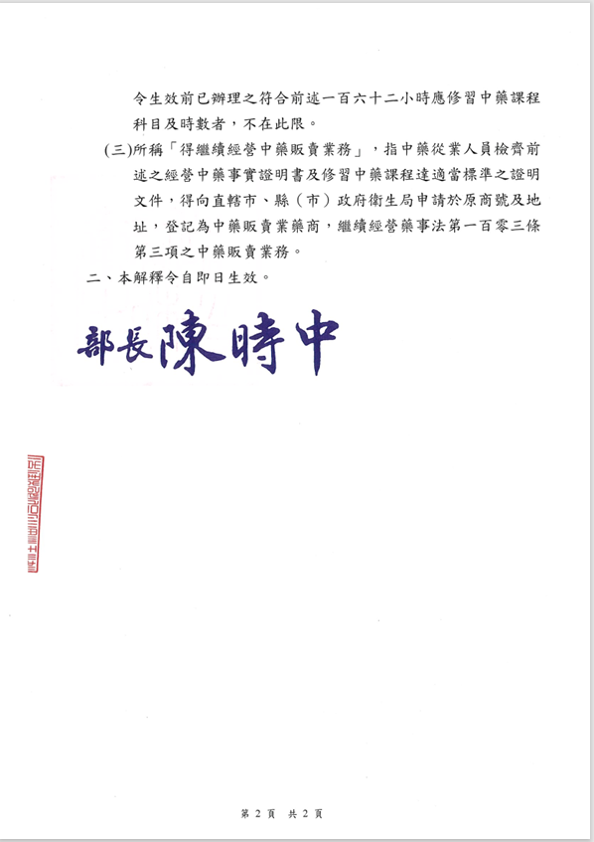
https://dep.mohw.gov.tw/DOCMAP/cp-755-81912-108.html
https://dep.mohw.gov.tw/DOCMAP/cp-3190-82261-108.html

Slide 6
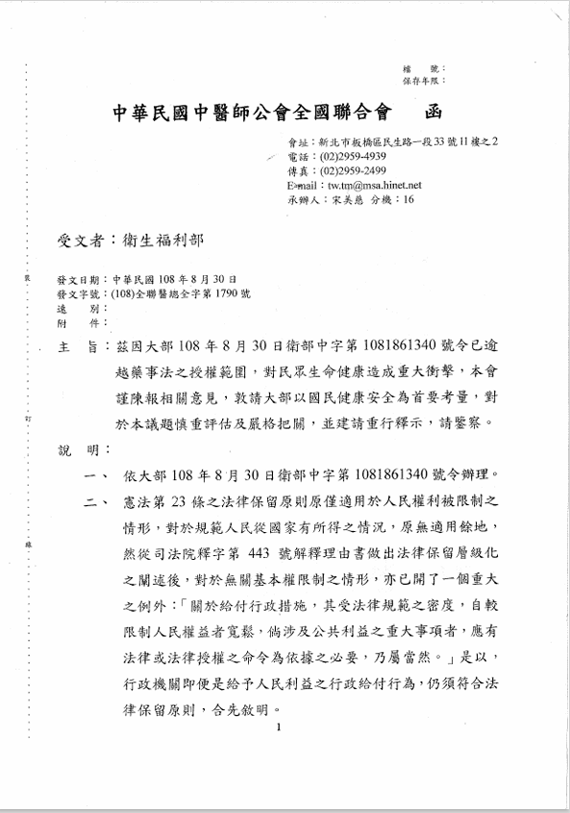
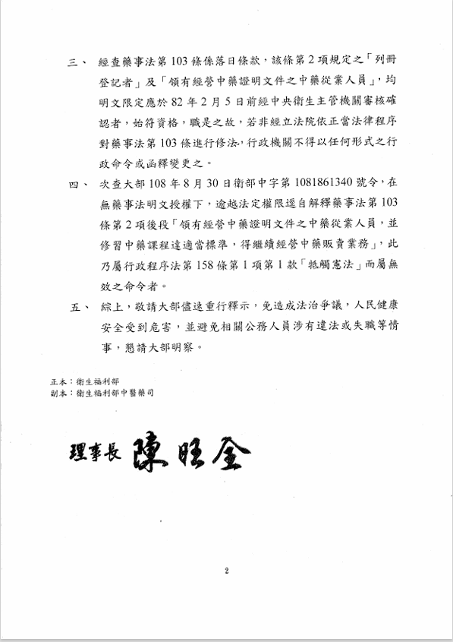

Slide 7
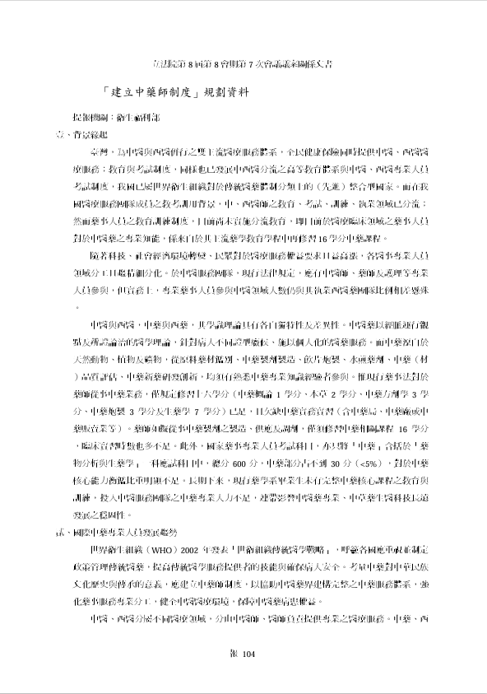
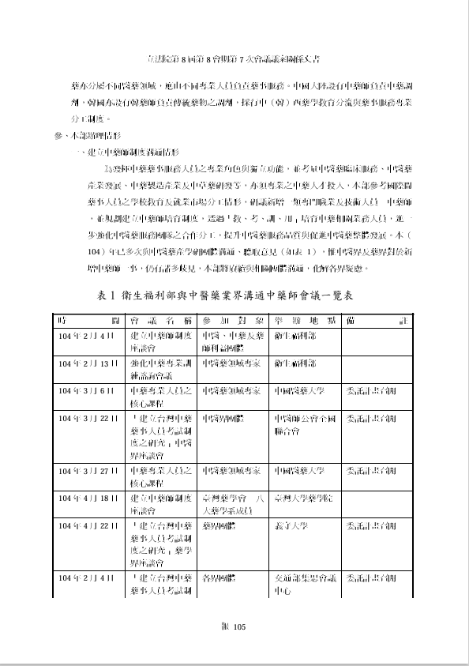

Slide 8
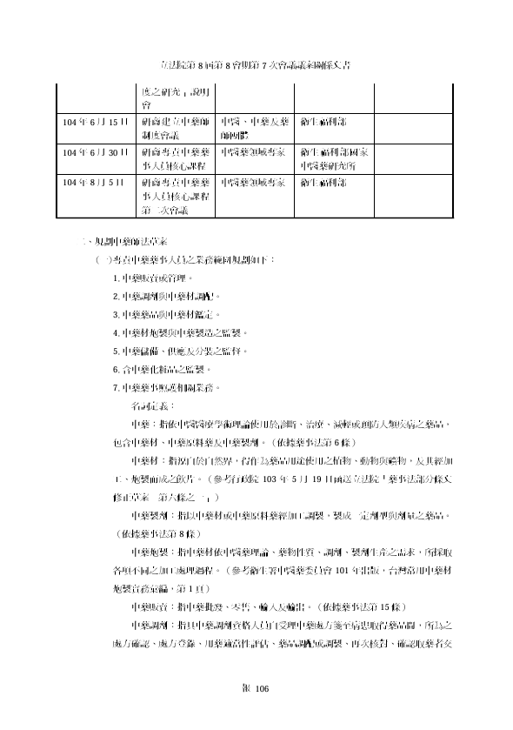
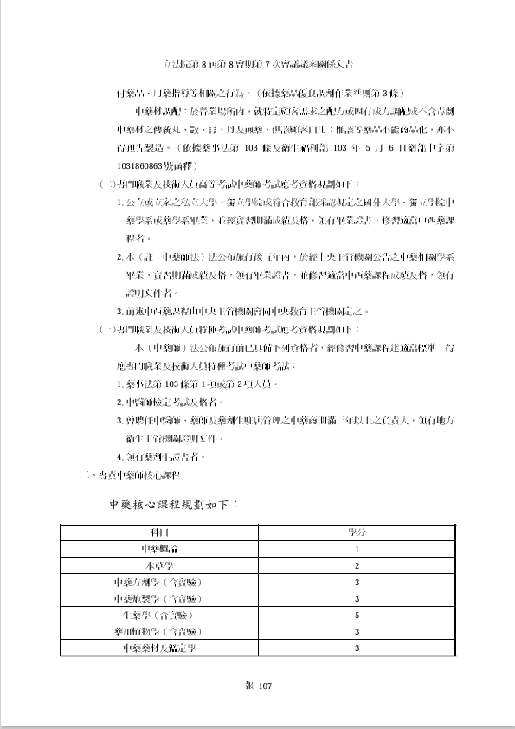

Slide 9
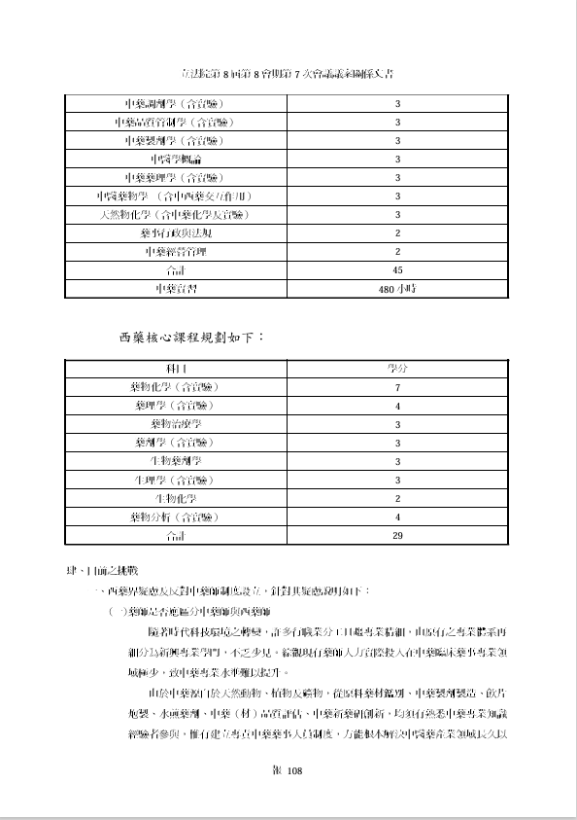
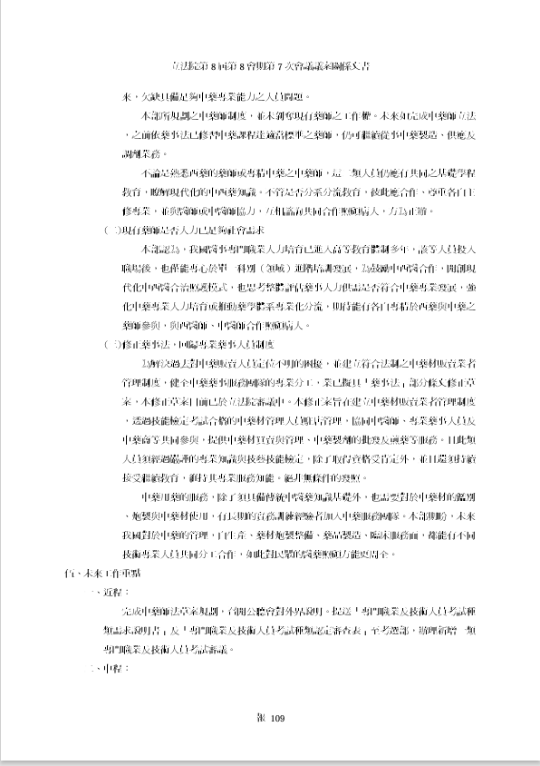

Slide 10
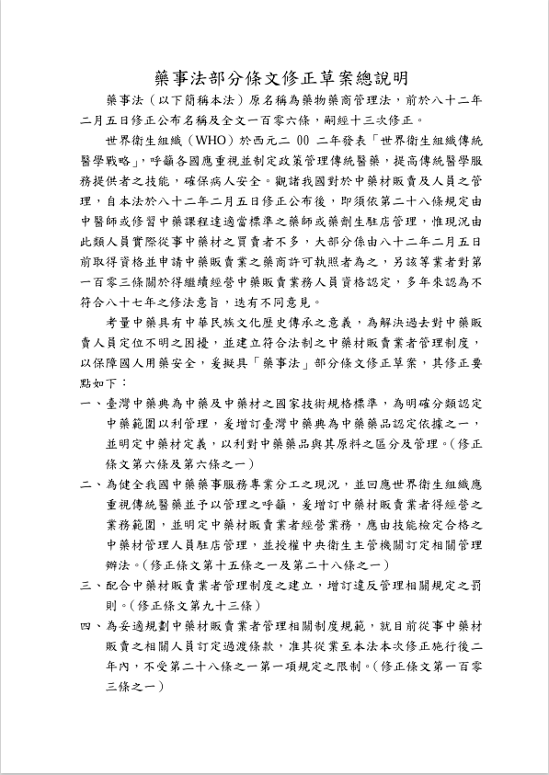


Slide 11
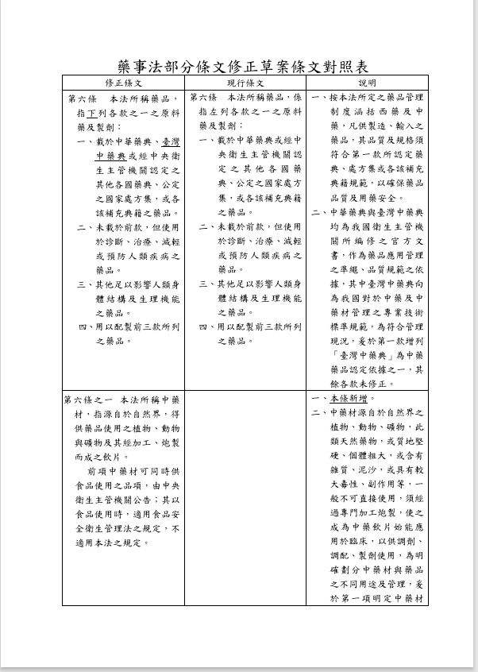
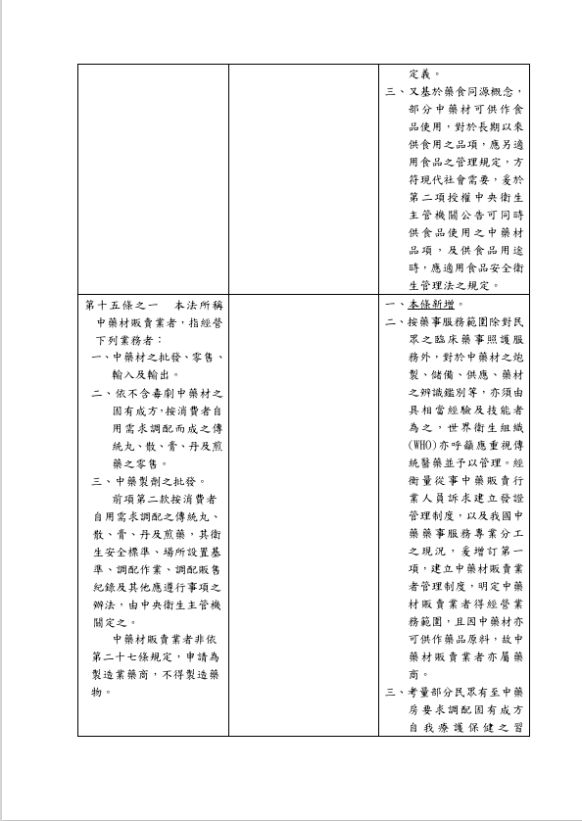


Slide 12
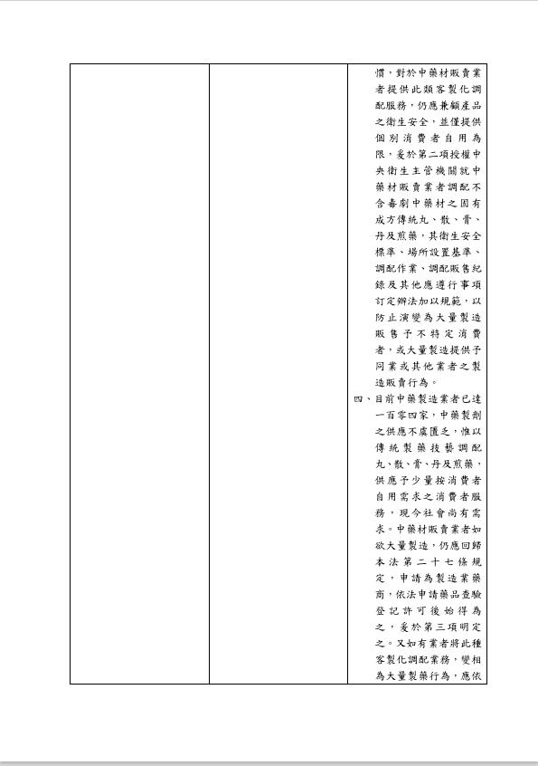
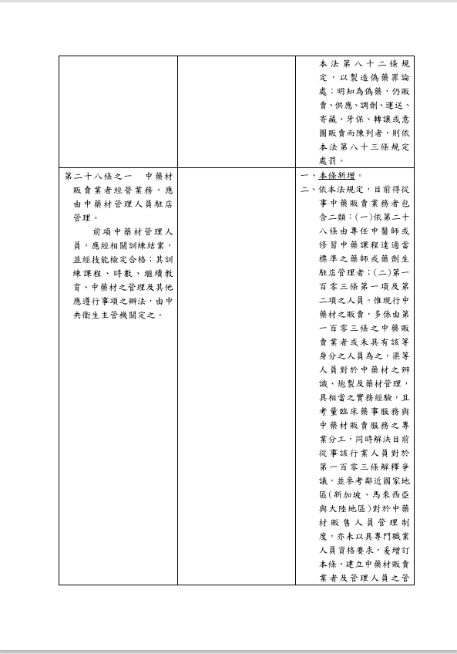

Slide 13
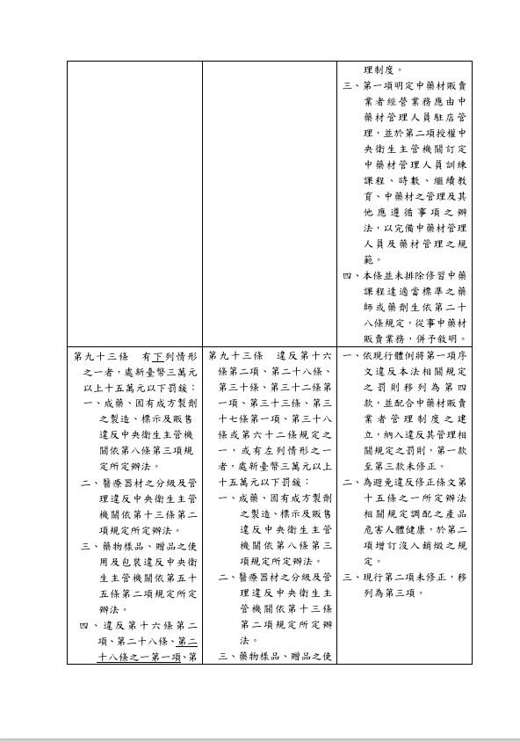
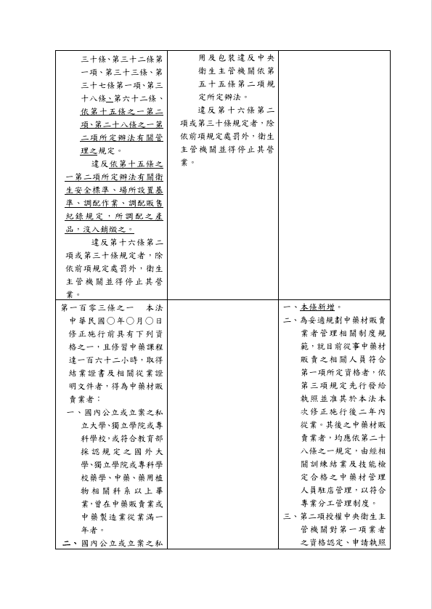
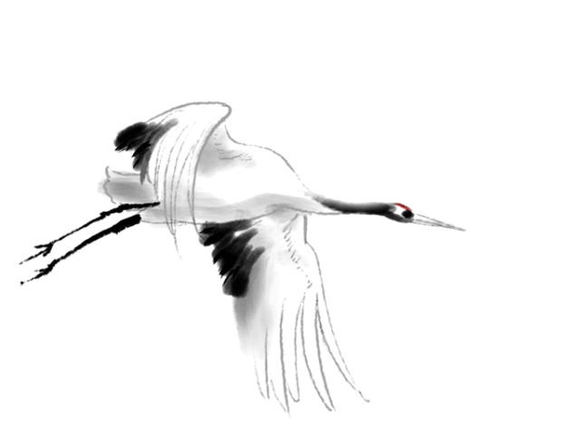

Slide 14
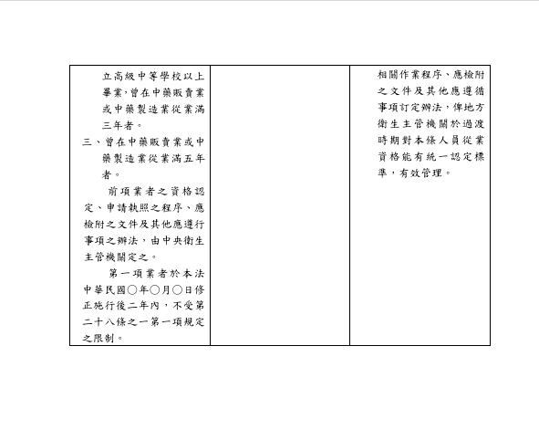

Slide 15
中藥執業身份
爭議
第二章
為何說不清

Slide 16
中藥行式微，不少老店熄燈。產業沉寂之際，卻因一紙行政解釋令掀起論戰：誰能販售中藥？藥師、中醫師
與中藥從業者角力，不僅爭取中藥販售權，也在產業話語權上開闢戰場，爭鋒較量。
衛福部今年3月18日公告放寬中藥販賣商登記資格，原意在於挽救人力凋零的中藥產業，卻意外激化職權與利益
衝突，多年未解的中藥商制度沉痾，再度浮上檯面。
中藥行面臨青黃不接，數量大幅減少。根據衛福部統計，列冊中藥商（中藥行）在2005年約有1萬585家，但20年內
倒閉了三成，至2024年只剩下7478家。中藥產業衰退，除了法令規範不明確、缺乏有效配套，還涉及產業結構變化
等多重歷史因素，種種問題累積，埋下後續爭端根源。
原先，在1993年時，衛生署（現為衛福部）修訂《藥事法》第103條，設置「落日條款」，要求中藥販售業者
在一定期限內，取得合格證照或完成轉型，否則面臨停業風險。雖意在推動產業合法與專業化，卻因條文
不清，後續措施不到位，使中藥行長期處於法律灰色地帶，經營環境困難。
儘管1998年再修法，規定1993年以前列冊中藥從業人員可繼續經營，之後的新進者則需修課並通過國家考試。
但政府未建立相關考試與培訓機制，導致新制無法有效實施，成為產業發展瓶頸，逾20年未核發中藥行販售
許可執照。
此外，健保未給予藥局中藥領藥支付，中醫診所成為中藥領藥主力，進一步壓縮中藥行生存空間。各種因素
交織，中藥行家數銳減，產業面臨斷層危機。
https://www.gvm.com.tw/article/121449，中藥誰都能賣？藥師、中醫師、業者角力，衛福部新解釋令爆4大爭議，遠見雜誌。

Slide 17
「經營中藥事實證明」如何支撐這個產業 從過去到現代
1947年8月政府訂定「台灣省管理藥商辦法」，作為管理各類藥商的依據。主要作用有二：(1)、繳驗舊照，換領新照。(2)、對各類藥商執業範圍予以規定。1950年由各縣市政府辦理參照「管理藥商規則」舉辦「熟諳中藥人員測驗」，合格者給予「臨時中藥商」資格。
(行政院衛生署編印，《台灣地區公共衛生發展史(一)》，1995年10月，頁 718。 )
1948年的「管理藥商規則」已規定「藥商分為中藥、西藥之販賣與製造，均須分別由專業人員(如藥劑師、中醫師或熟諳藥性者)管理藥品或監督製藥。內政部省衛生處因為歷史因素，對於中藥販賣業者，皆以「熟諳藥性人員審核測驗」讓中藥商取得「熟諳藥性人員」資格，充當專業資格，進而讓他們取得營業許可，來解決藥商問題。

Slide 18
1969年，本欲於4月13、14日舉辦「熟諳藥性人員審核測驗」時，考選部致函內政部，以該項人員係管理藥品，對人民之生命健康關係至鉅，應列入專門職業範圍，並依考試法規定予以考試，故「熟諳藥性人員測驗」違背考試法之規定。
監察院也於同年5月15日以「（五八）監察院機字第1416號糾正案」糾正內政部及台灣省衛生處罔顧政府體制，侵奪考試權，致使該項測驗停止舉行。自此，中藥販賣業即失去以參加「熟諳藥性人員測驗」，取得中藥販賣業專業資格的管道。

Slide 19
1969年「藥物藥商管理法」送請立法院一讀，原本有關中藥販賣業者
比照西藥販賣業者，規定買賣中藥應由「中醫師」監督管理之。後來
對於草案第24條產生爭執時，具有中醫師身分之立法委員何人豪
提案，32位立委聯署提出修正意見，以當時中醫師僅有2,378人，但
當時曾向政府領有執照之「中藥種商」共有7668家，如「藥物藥商
管理法」通過後，將會有大量中藥販賣業者因找不到中醫師管理而
停業為由。將「藥物藥商管理法」第24條修正為「中藥販賣業者之
藥品，應由專任中醫師或確具中藥基本知識及鑑別能力，經地方衛生
主管機關登記人員管理之。」
肇因於這樣的修法結果，後來的中藥販賣業皆自稱為「確具中藥基本
知識及鑑別能力」及「熟諳中藥藥性」專業人員。「中藥販賣業者」
等同於「確具中藥基本知識及鑑別能力，經地方衛生主管機關登記人員
管理」者，且得與「專任中醫師」等同資格。
◎◎但中醫師須經特考始具資格；中藥商卻不須要！

Slide 20
1970年8月17日公布「藥物藥商管理法」，對藥商之處理更難適法，
內政部於1970年12月1日指示台灣省衛生處：「前台灣省依地方
單行法規發給執照之各種藥商的管理，藥物藥商管理法內無明文
規定者，在衛生署未成立以前似應暫緩處理」。並待衛生署成立
後，於1973年訂定「藥商整頓方案」，遵循藥物藥商管理法之
精神，謀求法理情兼顧之解決途徑，以分期分區方式，逐步輔導改進。

Slide 21
〈藥物藥商管理法〉公佈後，依法應由考選部針對該法公佈前已由台灣省各縣市衛生機關登記有案之「中藥商」、「中藥種商」、「臨時中藥種商」計7,668家業者舉辦考試才能發照，始為適法。但經中藥商一再請願後，衛生署與考選部幾經協商，考選部乃在62年1月15日以（62）選工字第0597號函覆同意「不必考試」，衛生署也在同年頒定之「藥商整頓方案」中公佈「藥管法公佈前的「中藥商」、「中藥種商」、「臨時中藥種商」，應於藥商整頓方案奉准施行後六個月內，持同原執照向當地衛生局（院）申領換發中藥販賣業者許可執照」，此已明顯證明考試院與衛生署均認定「藥物藥商管理法」第24條：「確具中藥基本知識及鑑別能力，經地方衛生主管機關登記之人員」之創製，乃為考慮立法前「中藥商」、「中藥種商」、「臨時中藥種商」生計，並非永久性，至為明顯。

Slide 22
民國88年藥事法第103條修訂第二項，首次出現”「或領有經營中藥證明文件」之中藥從業人員”一詞，原係想修法者要擴大中藥商傳承人員之意，後來居然被保留在修正條文中。
108發生時，藥師公會全國聯合會、中醫師公會全國聯合會、中國醫藥大學藥學系台北市系友會均發函至衛生福利部抗議，其作為有逾越法律授權、違反法律保留原則之虞時。衛生福利部回覆之文函稱:藥事法第103條第2項條文，從87年藥事法修法原意、條文結構及「得繼續經營中藥販賣業務」之文字來看，應係過渡性條文，依其文義應分為二種人，即前段「82年2月5日前曾經中央衛生主管機關審核，予以列冊登記者」，及後段「領有經營中藥證明文件之中藥從業人員，並修習中藥課程達適當標準」者，為當時法律文字對於後段資格人員，其應受之時間點限制，歷年來爭議不斷；且其中「經營中藥證明文件」、「修習中藥課程達適當標準」及「得繼續經營中藥販賣業務」等文字，法律概念明確性不足。

Slide 23
民國43年~民國60年的中藥商、中藥種商、臨時中藥商之營業範圍比較表
類別 | 具備要件 | 營業範圍 | 備註
中藥商 | 中醫師自營或管理藥品 | 中藥批發、門售、調劑配方。 中藥製造（應有藥廠） | 符合前衛生部公布「管理藥商規則」之規定者。
中藥種商 | 日據時期考試及格領有執照，光復後換領執照 | 販賣中藥，但不得調劑、配方、製造及麻醉毒劇藥品暨指定禁售藥品，並不得拆封零售藥品。
臨時中藥商 | 經縣市衛生主管機關，依「管理藥商規則」第五條規定，測驗熟諳藥性合格。 | 中藥批發、門售、配方
「台灣地區藥商分類表」，台灣地區公共衛生發展史(一)，行政院衛生署編印，1995年10月，頁719。

Slide 24
台灣地區自民國43年~民國60年之中藥商家數
年分 | 中藥商 | 中藥種商 | 臨時中藥商
民國43年 (1954年) | 720 | 751 | 3206
民國45年 (1956年) | 898 | 744 | 3839
民國50年 (1961年) | 1030 | 617 | 5202
民國55年 (1966年) | 808 | 482 | 6378
民國59年 (1970年) | 664 | 412 | 6810
民國60年 (1971年) | 757 | 364 | 6650
衛生署統計《公務統計》，行政院衛生署編印。
錄自台灣地區公共衛生發展史(一)，行政院衛生署編印，1995年10月，頁718。

Slide 25
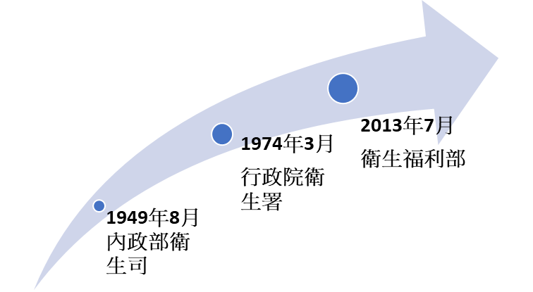
不同期間之衛生主管機關稱謂
時段 | 衛生單位名稱
1949年5月 | 內政部衛生署
1949年8月 | 內政部衛生司
1974年3月 | 行政院衛生署
2013年7月 | 衛生福利部

Slide 26
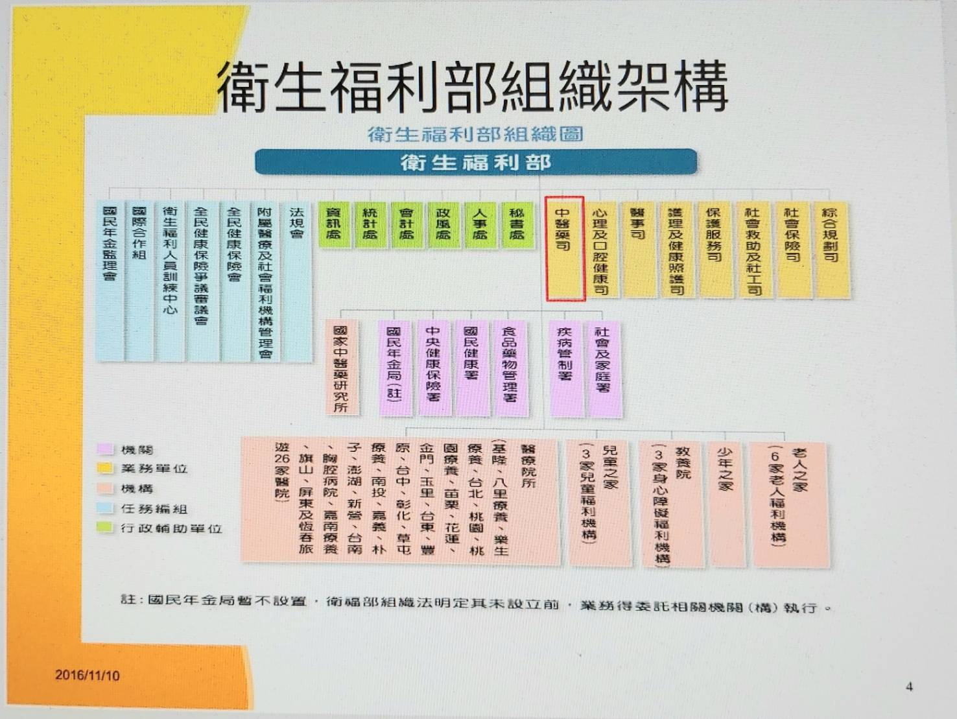
因應衛生福利部之成立，原行政院
衛生署中醫藥委員會
納編為
「中醫藥司」

Slide 27
1929-1970年中藥販賣業相關法規整理
時間 | 法規與相關事件 | 備註說明
1929年 民國18年 | 藥商管理規則，係國府衛生部在大陸制定。 | 國民政府於大陸時期制定之衛生法規，來台初期以此法規管理藥商，但顯然遠遠不足以管理藥商。
1947年 民國36年 | 8月1日，台灣省政府訂頒「台灣省管理藥商辦法」之單行法規。 | 「台灣省管理藥商辦法」，將所有藥品販賣業者重新歸納及調整，所定藥商種類除中藥、西藥販賣與製造商之外，還有藥種商、藥品零售商、成藥調劑商等之設置。行政命令
1948年 民國37年 | 3月29日，公布「管理藥商規則」。 | 「管理藥商規則」，為各經營業者及政府各級衛生機關共同遵守與管理之依據。規定藥商分為中藥、西藥之販賣與製造，均須分別由專業人員(如藥劑師、中醫師或熟諳藥性者)管理藥品或監督製藥。

Slide 28
1950-1953年 民國39年-42年 | 對熟諳藥性人員之稽核方式，根據39年省府之規定發給「臨時中藥商」執照。 (此期間發給的「臨時中藥商」執照，僅憑同業保證，向縣府核發) | 自民國39年-56年，共核發「臨時中藥商」執照4,572家左右。 其中，從事中藥販賣者，有中藥商、中藥種商及臨時中藥商等三種。
1954-1967年 民國43年-56年 | 民國43年起，為求客觀公平，台灣省各縣市政府乃分別依其轄區之需要，舉辦熟諳藥性人員之簡單測驗，依此發給「臨時中藥商」執照。 故自民國43年-56年皆由各縣市舉辦「熟諳藥性人員簡單測驗」。
1967年 民國56年 | 7月27日「管理藥商規則」修正為「藥商管理規則」，規定中藥販賣業者，須由熟諳藥性人員管理其藥品。該項人員應具備之條件及審核標準，由省(市)衛生主管機關擬訂，報請內政部核定。台灣省衛生處乃依上項規定，於同年七月擬具「熟諳藥性人員審核測驗程序」報省

Slide 29
1970年 民國59年 | 8月17日公布之 「藥物藥商管理法」 | 第24條規定：「中藥販賣業者買賣之藥品，應由專任中醫師或確具中藥基本知識及鑑別能力，經衛生主管機關登記之人員管理之。」

Slide 30
1971年後中藥販賣業相關法規整理
時間 | 法規與相關事件 | 備註說明
1973年 民國62年 | 「藥物藥商管理法」頒布 1971年「藥商整頓方案」，循照「藥物藥商管理法」之精神，謀求情理兼顧，逐步輔導改進中藥販賣業，促使達成符合中央法規之規定。使原「臨時中藥商」及「中藥種商」完成換發中藥販賣業藥商許可執照。
1993年 民國82年 | 「藥事法」頒布 中藥販賣業再度「列冊」，但只能被規範於中藥之販賣，不具有中藥調劑權。

Slide 31
1998年 民國87年 | 藥事法第103條修正 第二項讓中藥商再度「列冊，並擴大為「領有中藥證明文件」之中藥「從業人員」也可列冊。 列冊登記者、中醫師檢定考試及格者、未設「中藥師」之前曾聘中醫師、藥師期滿三年之中藥商負責人，經修習中藥課程達適當標準，可經國家考試。其業務範圍包括可調劑中醫師處方藥品。 考試由考試院會同行政院定之 | 1.「中藥師」是一個橫空出世的名詞，未曾在整個藥事法出現過，前後條文也不見相關規定。 2.醫療相關專業職業國家考試，其主管機關是衛生署，考試院只是配合辦理。 3.原本之藥事法第103條第一項規定，已是「列冊」登記之落日條款，修法後變「日出條款」。
請輸入標題

Slide 32
2014年 民國103年 | 提出「藥事法部分條文修正案」
2017年 民國106年 | 衛生福利部提出「中藥師法」草案

Slide 33
「列冊」是什麼概念?中藥商共列冊幾次了?
第一次 | 1973年 民國62年 | 「藥物藥商管理法」頒布 1971年「藥商整頓方案」，循照「藥物藥商管理法」之精神，謀求情理兼顧，逐步輔導改進中藥販賣業，促使達成符合中央法規之規定。使原「臨時中藥商」及「中藥種商」完成換發中藥販賣業藥商許可執照。
第二次 | 1993年 民國82年 | 「藥事法」頒布 中藥販賣業再度「列冊」，但只能被規範於中藥之販賣，不具有中藥調劑權。
第三次 | 1998年 民國87年 | 藥事法第103條修正 第二項讓中藥商再度「列冊，並擴大為「領有中藥證明文件」之中藥「從業人員」也可列冊。

Slide 34
第四次 | 2019年 民國108年 | 衛生福利部2019年以中字第1081861340號函 ，就藥事法103條第2項後段「領有經營中藥證明文件之中藥從業人員」，再度「列冊」管理 ，且放寬其範圍，再將「領有經營中藥證明文件」時限放寬至命令發布當日（2019年8月30日）。檢齊「經營中藥事實證明書」，及「修習規定中藥課程科目及時數之合格證明文件」，即得向縣市政府衛生局申請於原商號及地址，登記為中藥販賣業藥商。 這些取得再次「列冊」登記的中藥商，俟衛生福利部2014年提出之「藥事法部分條文修正案」條文修法通過，只要參加「技能檢定考試」，即可取得「中藥技術士」資格。
第五次?

Slide 35
細說藥事法第103條之前世今生
第三章

Slide 36
1998年藥事法修正案，在立法院內之會議時間
1997年12月29日 | 立法院第三屆第四會期內政及邊政委員會審查「藥事法部分條文修正草案」案第一次會議(一讀)。
1998年5月27日 立法院第八會議室 | 排入院會審查。
1998年5月29日 (本會期結束日) | 23:20草案排入院會審查。
1998年5月30日 約凌晨1:10-1:10 | 通過政黨協商版「藥事法第103條修正(三讀)」。

Slide 37
1998年藥事法部分法條修正草案之議事時間，由第3屆第3會期至第3屆第5會期

Slide 38

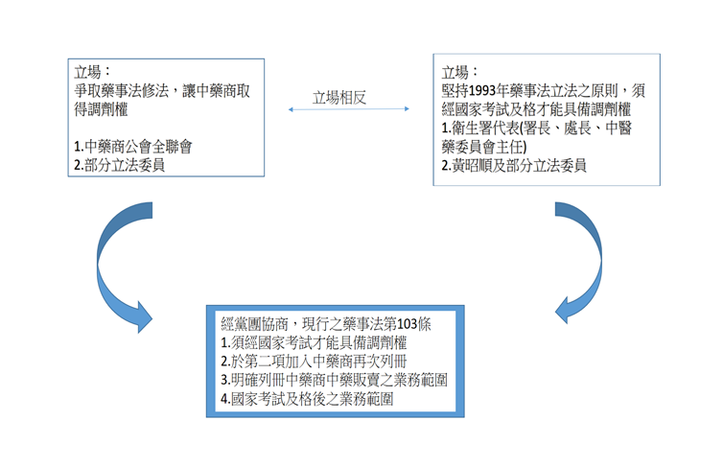
1998年藥事法第103條修法立場說明與黨團協商後之修法

Slide 39
藥事法28條之修正
藥事法28條之修正 | 條文內容
1993年訂定之藥事法第28條規定 | I西藥販賣業者之藥品及其買賣，應由專任藥師駐店管理，但不受麻醉藥品者，得由專任藥劑生為之。 II中藥販賣業者之藥品及其買賣，應由專任中醫師或修習中藥課程達適當標準之藥師或藥劑生駐店管理。 III西藥、中藥販賣業者，分設營業處所，仍應依第一項及第二項之規定。
審查會通過條文 (陳婉真等委員之提案) | I西藥販賣業者之藥品及其買賣，應由專任藥師駐店管理，但不受麻醉藥品者，得由專任藥劑生為之。 II中藥販賣業者之藥品及其買賣，應由中醫師、中醫師檢定考試及格者或修習中藥課程達適當標準之藥師或藥劑生駐店管理。 III西藥、中藥販賣業者，分設營業處所，仍應依第一項及第二項之規定。

Slide 40
藥事法第35條之修正
藥事法35條之修正 | 條文內容
1993年訂定之藥事法第35條規定 | I修習中藥課程達適當標準之藥師，親自主持之藥局，得兼營中藥之調劑、供應或零售業務。
審查會通過條文 (蔡明憲等委員提案) | I修習中藥課程達適當標準之藥師，或中醫師檢定考試及格者，親自主持之藥局，得兼營中藥之調劑、供應或零售業務。

Slide 41
藥事法第103條之修正
藥事法103條之修正 | 條文內容
1993年訂定之藥事法第130條規定 (未修正前之藥事法第103條) | I本法公布後於六十三年五月三十一日前依規定換領中藥販賣業之藥商許可執照有案者，得繼續經營中藥販賣業務。 II本法修正公布前，曾經中央衛生主管機關審核予以列冊登記領有經營中藥證明文件者，得依原核定之營業範圍繼續經營中藥販賣業務。但不適用第十五條之調劑業務。

Slide 42
審查會通過條文 | I本法公布後，於六十三年五月三十一日前依規定換領中藥販賣業之藥商許可執照有案者，得繼續經營中藥販賣業務，並適用第十五條之調劑業務。 II八十二年二月五日前曾經中央衛生主管機關審核，予以列冊登記者，或領有經營中藥證明文件之中藥從業人員，並修習中藥課程達適當標準，得繼續經營中藥販賣業務。 III在未設中藥師或中藥士之前曾聘任中醫師、藥師、藥劑生駐店管理之中藥商。期滿三年以上，且其負責人及學徒經修習中藥課程達適當標準，領有證明文件者，即取得繼續經營中藥販賣及調劑業務之資格。

Slide 43
現行藥事法 第103條 | I本法公布後，於六十三年五月三十一日前依規定換領中藥販賣業 之藥商許可執照有案者，得繼續經營第十五條之中藥販賣業務。 II八十二年二月五日前曾經中央衛生主管機關審核，予以列冊登 記者，或領有經營中藥證明文件之中藥從業人員，並修習中藥 課程達適當標準，得繼續經營中藥販賣業務。 III前項中藥販賣業務範圍包括︰中藥材及中藥製劑之輸入、輸出 及批發；中藥材及非屬中醫師處方藥品之零售；不含毒劇中藥 材或依固有成方調配而成之傳統丸、散、膏、丹、及煎藥。 IV上述人員、中醫師檢定考試及格或在未設中藥師之前曾聘任中醫師、藥師及藥劑生駐店管理之中藥商期滿三年以上之負責人，經修習中藥課程達適當標準，領有地方衛生主管機關證明文件；並經國家考試及格者，其業務範圍如左︰ 一、中藥材及中藥製劑之輸入、輸出及批發。 二、中藥材及非屬中醫師處方藥品之零售。 三、不含毒劇中藥材或依固有成方調配而成之傳統丸、散、膏、 丹、及煎藥。 四、中醫師處方藥品之調劑。 V前項考試，由考試院會同行政院定之。

Slide 44
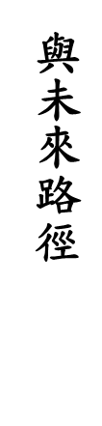
制度裂縫下的專業困境
第四章

Slide 45
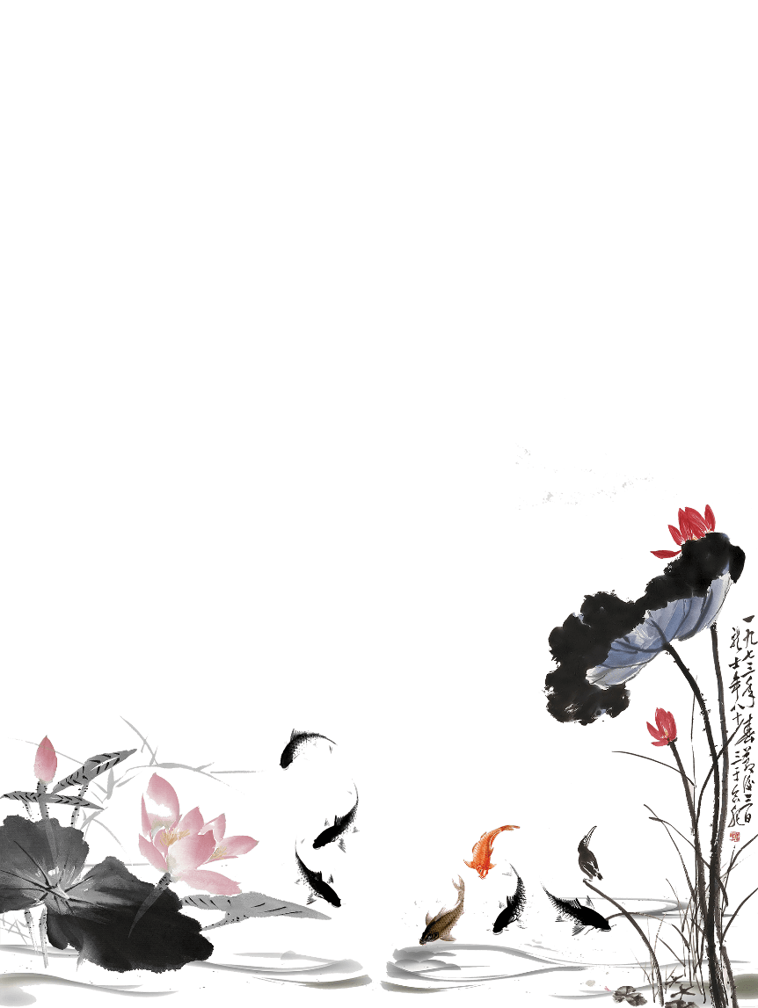

議題研討
一、台灣的藥師對這樣重大的制度改變準備好了嗎?
二、藥師們將來的業務衝擊

Slide 46
審查會通過條文 | I本法公布後，於六十三年五月三十一日前依規定換領中藥販賣業之藥商許可執照有案者，得繼續經營中藥販賣業務，並適用第十五條之調劑業務。 II八十二年二月五日前曾經中央衛生主管機關審核，予以列冊登記者，或領有經營中藥證明文件之中藥從業人員，並修習中藥課程達適當標準，得繼續經營中藥販賣業務。 III在未設中藥師或中藥士之前曾聘任中醫師、藥師、藥劑生駐店管理之中藥商。期滿三年以上，且其負責人及學徒經修習中藥課程達適當標準，領有證明文件者，即取得繼續經營中藥販賣及調劑業務之資格。

Slide 47
現行藥事法 第103條 | I本法公布後，於六十三年五月三十一日前依規定換領中藥販賣業 之藥商許可執照有案者，得繼續經營第十五條之中藥販賣業務。 II八十二年二月五日前曾經中央衛生主管機關審核，予以列冊登 記者，或領有經營中藥證明文件之中藥從業人員，並修習中藥 課程達適當標準，得繼續經營中藥販賣業務。 III前項中藥販賣業務範圍包括︰中藥材及中藥製劑之輸入、輸出 及批發；中藥材及非屬中醫師處方藥品之零 售；不含毒劇中藥材或依固有成方調配而成之傳統丸、散、膏、 丹、及煎藥。 IV上述人員、中醫師檢定考試及格或在未設中藥師之前曾聘任中醫師、藥師及藥劑生駐店管理之中藥商期滿三年以上之負責人，經修習中藥課程達適當標準，領有地方衛生主管機關證明文件；並經國家考試及格者，其業務範圍如左︰ 一、中藥材及中藥製劑之輸入、輸出及批發。 二、中藥材及非屬中醫師處方藥品之零售。 三、不含毒劇中藥材或依固有成方調配而成之傳統丸、散、膏、 丹、及煎藥。 四、中醫師處方藥品之調劑。 V前項考試，由考試院會同行政院定之。

Slide 48

中藥技術士 ➔中藥販賣權 ➔藥事法修正案 中醫師處方調劑權
中藥師法 ➔中藥販賣權、中藥調劑權 (無處方檢視權)
中藥調劑權
(有處方檢視權)
中藥販賣權: 中藥師草案
藥事法第103條第三項︰
①中藥材及中藥製劑之輸入、輸出及批發
②中藥材及非屬中醫師處方藥品之零售
③不含毒劇中藥材或依固有成方調配而成之傳統丸、散、膏、丹、及煎藥。
中藥調劑權:
中醫師處方調劑權(無處方檢視權)、中藥調劑權(有處方檢視權)

Slide 49
3月18日，衛福部發布解釋令，核釋《藥事法》第103第2項後段條文規定，新增國內公立或私立大學中藥或生藥相關學系畢業生，在學期間修畢中藥核心課程35學分，於中藥販賣業藥商實務歷練一年以上者，得申請核發「經營中藥事實證明書」，申請登記為中藥販賣業藥商。
318解釋令敞開中藥販售的大門，
藥師界反彈，控訴漠視民眾用藥安全。
4月22日，藥師代表前往衛福部快閃陳情；
5月4日，藥界集結千人至凱達格蘭大道集會抗議；
5月12日，向台北地檢署提告衛福部長邱泰源與中醫藥司長蘇奕彰， 指控涉嫌圖利。
5月21日，再赴衛福部快閃抗議，捍衛訴求。中藥商及中醫公會則公開聲援衛福部，表達支持中醫
藥產業永續發展立場。
https://www.gvm.com.tw/article/121449，中藥誰都能賣？藥師、中醫師、業者角力，衛福部新解釋令爆4大爭議，遠見雜誌。

Slide 50
藥師的專業困境
1、中成藥的販賣
2、藥師執業範圍
3、藥師人力的衝擊
4、民眾對中醫藥的認知

Slide 51
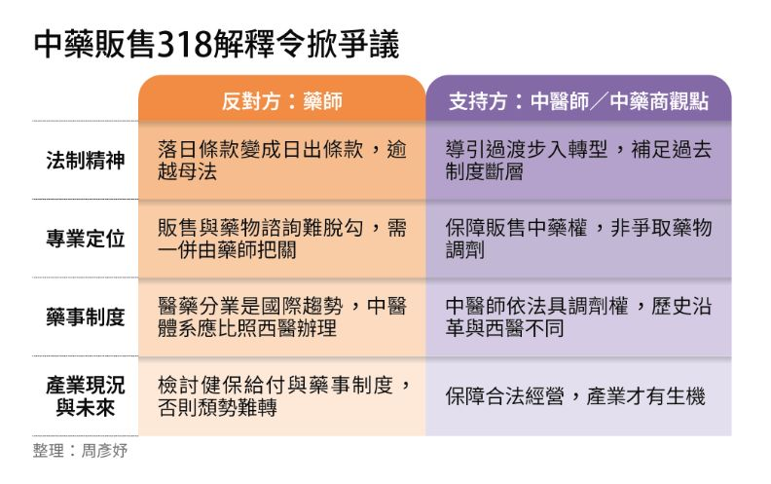
中藥販售318解釋令掀爭議。《遠見》製表

Slide 52

因應對策
一、強化民眾用藥安全健康宣導
二、藥師爭取中藥執業機會
三、專業與文化輸出

Slide 53
藥師爭取中藥執業機會
一、以藥師繼續教育方式推廣中藥管理之理念與作法，並落實專業執業觀念。
二、中藥之教學應有清晰之規範以符合執業之需要以及法規之需求。
三、應推進中藥現代化，以將傳統之中藥推廣至國際市場
摘自網路評估編寫中藥藥事法之可行性研究，劉宏志

Slide 54
參
感
謝
各
位
參
與
歡迎提出問題討論

